Slide 1

Estimación de parámetros hemodinámicos en Aneurismas abdominales mediante técnicas de machine learning
TFM: Master Data Science
Autor: Sergio Valero
Fecha: 15 de Junio 2018

Slide 2
Índice de contenidos
Introducción
¿Qué es un aneurisma?
¿Qué tipo de aneurisma estudiaremos?
¿Cómo se suele tratar?
¿Diagnóstico?
¿Cómo se caracteriza un AAA?
¿Cómo se trabaja actualmente?
¿Cómo vamos a trabajar?
¿Qué es lo que queremos calcular?
Antes vs Después
¿Cuál es el objetivo?
¿Qué datos disponemos? (I)
¿Qué datos disponemos? (II)
¿Qué datos disponemos? (III)
¿Cómo obtener estos datos
Resumen “a nivel Data Science”

Slide 3

Introducción
La idea de este TFM ha surgido de la colaboración entre el departamento TIC donde yo trabajo y el departamento de Ingeniería biomedicina del Centro de Investigación de Métodos Numéricos en ingeniera CIMNE. (http://www.cimne.com/)
El departamento de ingeniería biomédica se dedica a desarrollar técnicas de elementos finitos (FEM) y métodos numéricos para aplicaciones en el campo de la medicina.

Slide 4
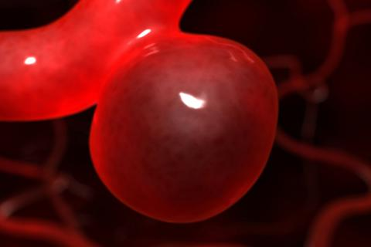
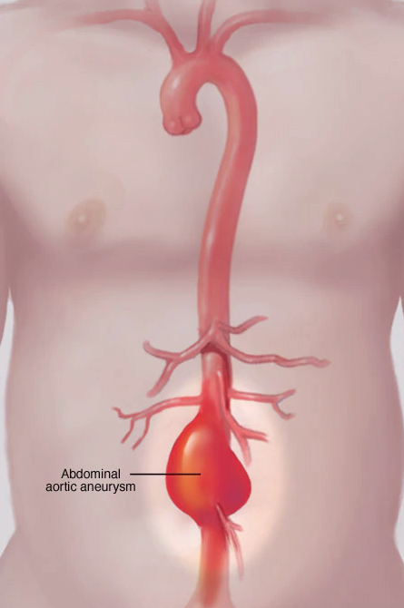
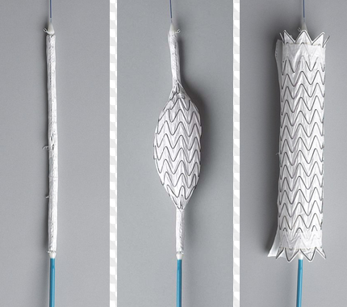
¿Qué es un aneurisma?
Dilatación anormal de las paredes de una arteria.
Se puede producir en diferentes localizaciones: cerebro, aorta ascendente, aorta abdominal…
¿Qué tipo de aneurisma estudiaremos?
Aneurisma de Aorta Abdominal (AAA).
¿Cómo se suele tratar?
El tratamiento puede variar desde una conducta expectante hasta una cirugía de urgencia (stent-graft abdominal)

Slide 5
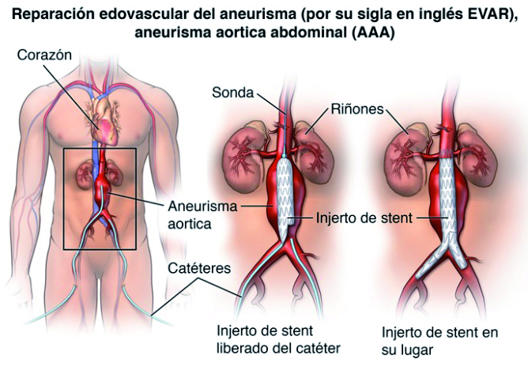
¿Diagnóstico?
Si el diámetro > 5.5 cm (valor límite)
NOTA: se han dado casos que con valores inferiores a 5.5 cm se produce fallo en la pared arterial pudiendo producir su colapso, con su consecuente rotura.

Slide 6
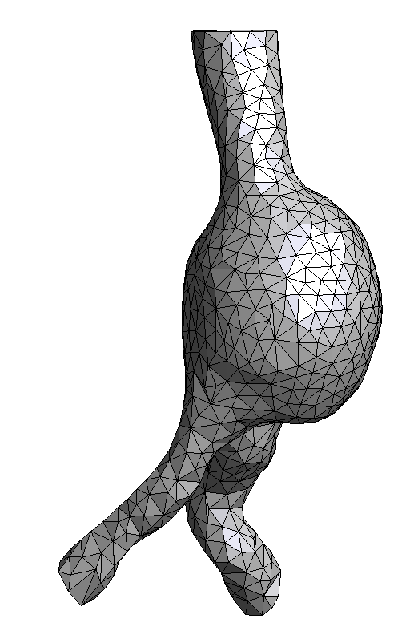
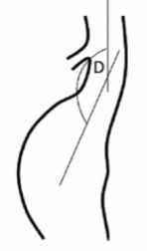
¿Cómo se caracteriza un AAA?
Se puede definir un AAA por sus características geométricas.
D = Diámetro máximo del aneurisma.
L = Longitud del aneurisma.
ε = Asimetría del aneurisma.
Y por la relación del ángulo entre la AORTA y el AAA
Esta relación se define como el grado de incidencia entra la arteria aorta y el AAA.

Slide 7

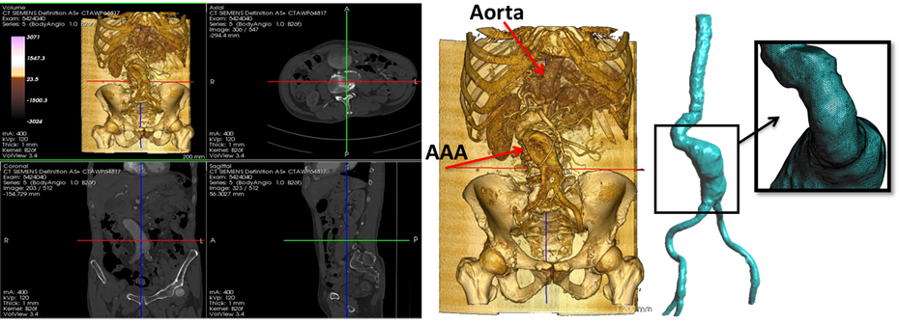
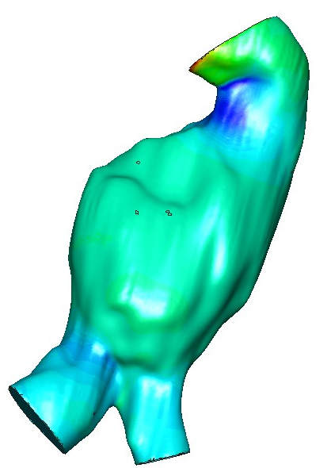
¿Cómo se trabaja actualmente?
TAC o MRI
Segmentación
Modelo(geometría)
Mallado (volumen + superficie) FEM
Resultados
30’
30’
20’
10’
6 horas
Tiempo

Slide 8
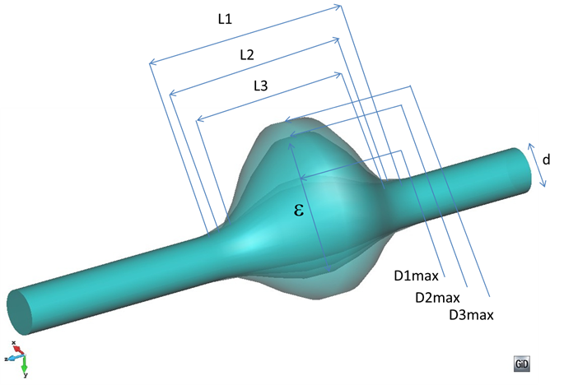
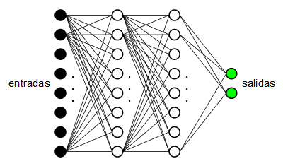
¿Cómo vamos a trabajar?
Machine learning
TAC o MRI
Parámetros geométricos (D, L, …)
¿Qué es lo que queremos calcular?
A partir del archivo de salida se extraen 2 parámetros A, B que ayudan a determinar las perdidas de presión ( IN /OUT ) que se producen en el AAA y así determinar la gravedad de la misma.

Slide 9
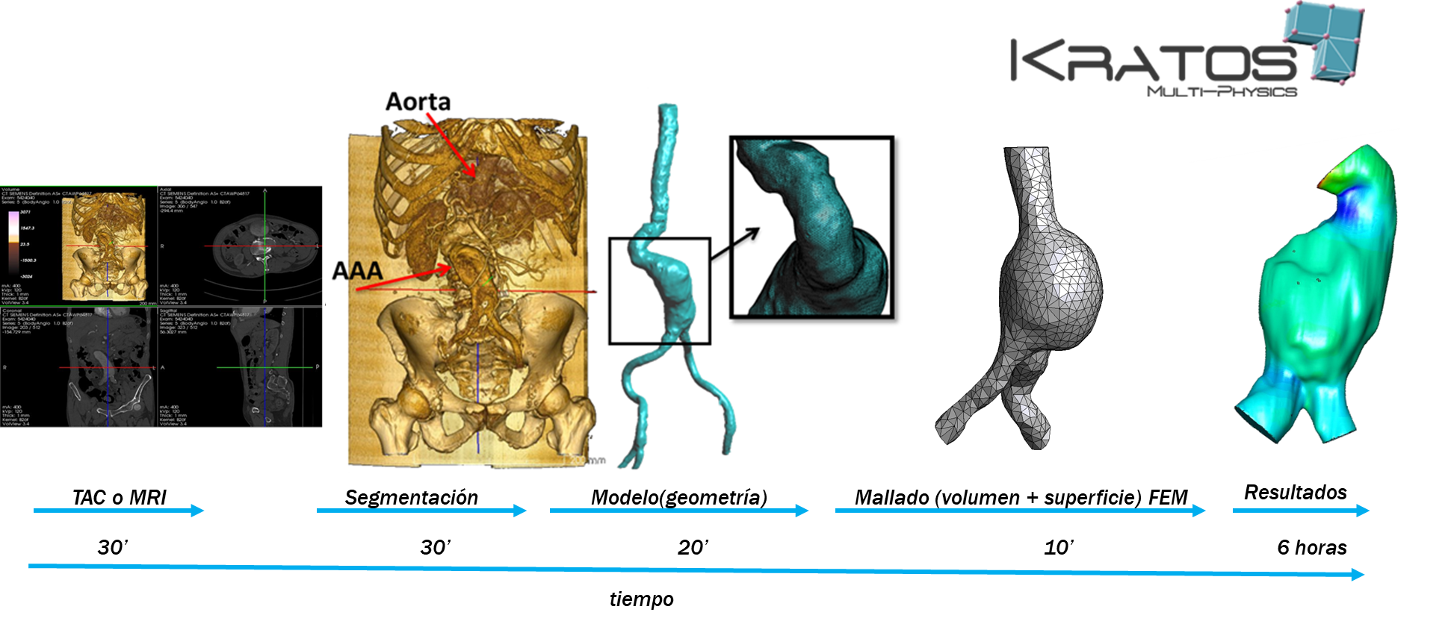
Antes vs Después
Machine learning
TAC o MRI
Parámetros geométricos (D, L, …)
Resultados
30’
5’
?’ <<< 6h
tiempo

Slide 10

HOSPITAL
CENTRO NUMÉRICO
HOSPITAL
CENTRO
NUMÉRICO
Training

Slide 11
¿Cuál es el objetivo?
El problema de la simulación es que pese a la precisión de los resultados, el tiempo de computación es bastante elevado, alrededor de 5h a 7h.
El objetivo es intentar minimizar el tiempo de computación de la simulación intentando buscar un modelo matemático que sea capaz de calcular los “mismo resultados” sin “conocer” la física de fluidos.

Slide 12
¿Qué datos disponemos? (I)
Características geométricas.
 | D | L | ε
Caso 1 | 40 | 90 | 0.2
Caso 2 | 40 | 110 | 0.2
… | … | … | …
Caso 27 | 80 | 130 | 1
Relación entre la AORTA y el AAA
α ∈ [-170, -140, -110, 0, 110, 140, 170] un total de 7 ángulos.
Se dispone de 27 * 7 ángulos = 189 filas de datos

Slide 13
¿Qué datos disponemos? (II)
Como propiedades fisiológicas de los pacientes a nivel de circulación sanguínea existen varios parámetros que la determinan como velocidad, viscosidad, densidad, … pero para el caso que nos ocupa consideraremos que todos los parámetros son iguales a excepción de la velocidad.
Tipo 1
Densidad | 1050 kg/m3
Viscosidad | 0.0035 Kg/ms
Velocidad | 0.20 m/s
Tipo 2
Densidad | 1050 kg/m3
Viscosidad | 0.0035 Kg/ms
Velocidad | 0.30 m/s
Tipo 3
Densidad | 1050 kg/m3
Viscosidad | 0.0035 Kg/ms
Velocidad | 0.40 m/s
Finalmente tendremos 189 filas de datos * 3 tipos características de fluidos = 567

Slide 14
¿Qué datos disponemos? (III)
 |  | Parámetros Entrada |  |  |  |  | Parámetros Salida
 |  | D | L | Beta | α ∈ [-170, -140, -110, 0, 110, 140, 170] | Fisiología Paciente ∈ [0.2,0.3,0.4] | A | B
1 | Caso 1 |  |  |  | -170 | 0.2
2 | Caso 2 |  |  |  | -170 | 0.2
 | … | … | … | … | -170 | 0.2
27 | Caso 27 |  |  |  | -170 | 0.2
… | … | … | … | … | …
55 | Caso 1 |  |  |  | -140
 | … | … | … | … | …
82 | Caso 1 |  |  |  | -110
 | … | … | … | … | …
189 | Caso 27 |  |  |  | -170

Slide 15
¿Cómo obtener estos datos?
*
Parsear archivos de entrada
Archivo Físico
Archivo Geometría
Guarda en archivo CSV salida
Prepara los archivos con los distintos tipos de geometría de los aneurismas 189 casos.
Prepara los 3 tipos de casos de las características físicas.
3) Ejecutar los 189 * 3 = 567 casos en el motor de simulación
4) Parsear los resultados de salida, del JSON para extraer los valores A,B
Parsear JSON salida
Guarda en archivo CSV salida

Slide 16
Resumen “a nivel Data Science”
Tenemos un dataset con 567 datos.
Entrada 4 entradas geométricas y 3 parámetros fisiológicos
Disponemos dos “y” de salida: y1, y2
Buscaremos un modelo por cada una de las variables.

Slide 17
!Gracias!

